Slide 1
电力系统稳态分析

Slide 2
0、课程简介

Slide 3
主要内容（一）
电力系统潮流计算
  基础知识
  概述、潮流问题的数学模型
  Geuss-Seidal 法，N-R法
  线性稀疏方程的解法
  FDLF法
  保留非线性潮流算法
  最小化潮流算法
  最优潮流问题
  几个特殊性质的潮流计算简介

Slide 4
主要内容（二）
电力系统状态估计
  概述
  电力系统运行状态的表征与可观察性
  最小二乘估计
  不良数据的检测、不良数据的辩识
  非二次准则的电力系统状态估计方法简介

Slide 5
主要内容（三）
电力系统静态安全分析
  概述
  电力系统静态等值
  支络开断模拟
  发电机开断模拟
  预想事故的自动选择

Slide 6
主要内容（四）
电力系统复杂故障分析
  简单故障的分析
  用于故障分析的两口网络方程
  复杂故障分析

Slide 7
参考书目
《电力系统分析》 诸骏伟 水利电力
《现代电力系统分析》 王锡凡 方万良 杜正春 科学
《电力系统稳态分析》 陈珩 水利电力
《电力系统静态安全分析》 吴际舜 上海交大
《电子数字计算机的应用－电力系统计算》 西安交大等六院校合编 水利电力
《高等电力网络分析》 张伯明、陈寿荪 清华大学
《电力系统状态估计》 于尔铿 水利电力
《稀疏矩阵：算法及程序实现》 杨绍祺等 高等教育
《线性优化及其扩展：理论与方法》 方述诚等 科学

Slide 8
参考文献来源(国内)
中国电机工程学报
电力系统自动化
电网技术
电力自动化设备
继电器
Notes:
还可投稿
《江苏电机工程》《需求侧管理》《高校电自年会》

Slide 9
参考文献来源（国际）
IEEE （Institute of Electrical and Electronics Engineers）
PES (Power Engineering Society)
  IEEE transactions on Power Apparatus and Systems(PAS) 1986年止，分为：
  IEEE transactions on Power Systems
  IEEE transactions on Power Delivery
  IEEE transactions on Energy Conversion
IEE (The institution of Electrical Engineers)
PICA（Power Industry Computer Application）
CIGRE (International Council on Large Electric Systems)

Slide 10
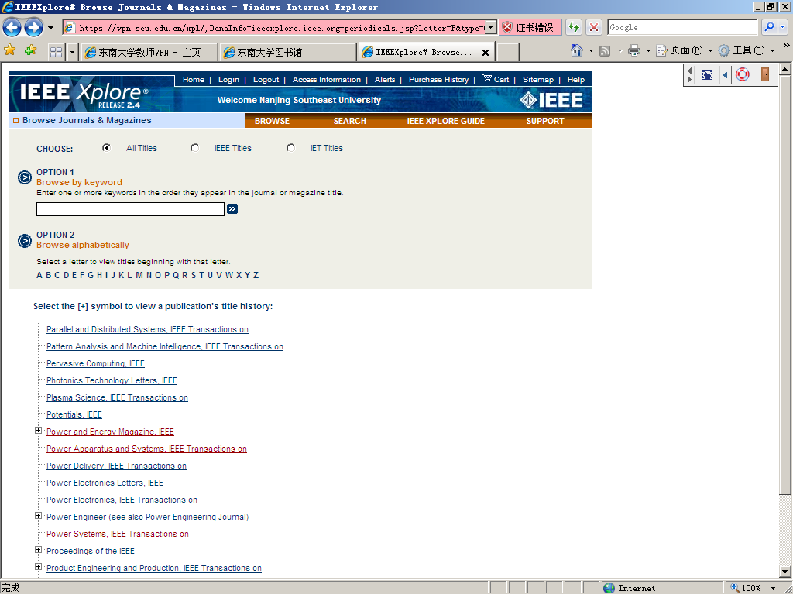


Slide 11


Slide 12
一
潮流计算概述、基本方法

Slide 13
内容提要
基础知识
  节点方程
  变压器等值电路
  移相器数学模型
  节点导纳矩阵
潮流计算概述
潮流计算问题的数学模型
高斯－赛德尔法
牛顿－拉夫逊法
快速分解法

Slide 14
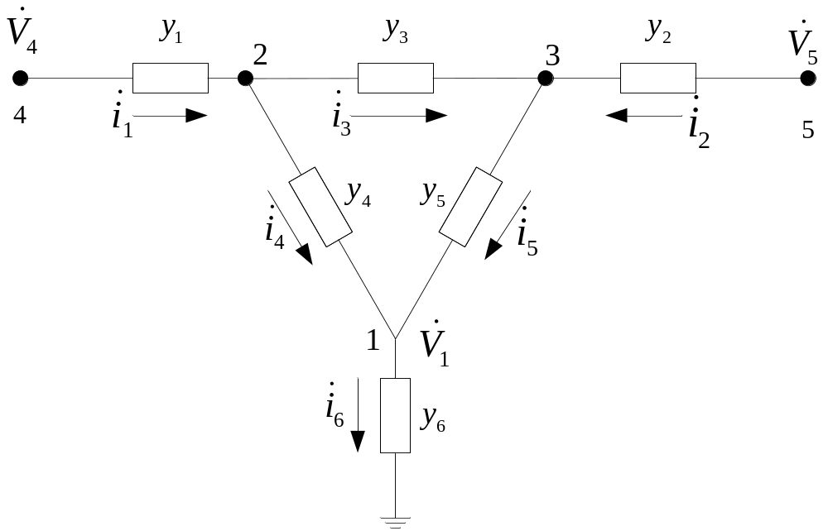
一、基 础 知 识
（一）节点方程
分析交流电路有两种方法：节点电压法和回路电流法
节点电压法比较普遍
以图示的两个电源，一个等值负荷系统为例说明节点方程
系统是5节点6支路
以地为参考，根据基尔霍夫第一定律，得到

Slide 15
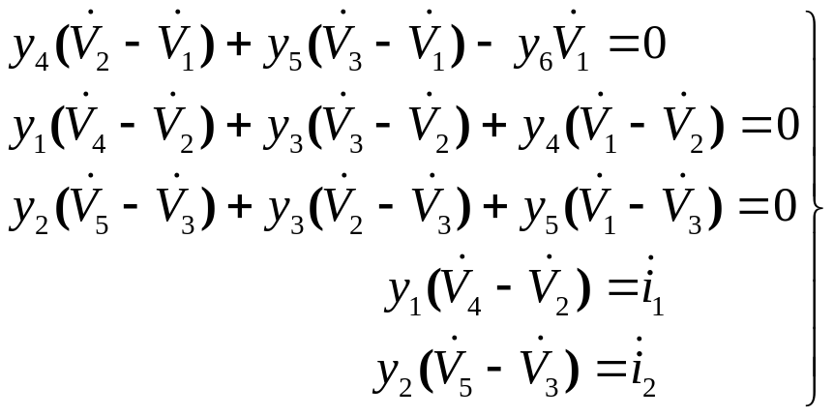
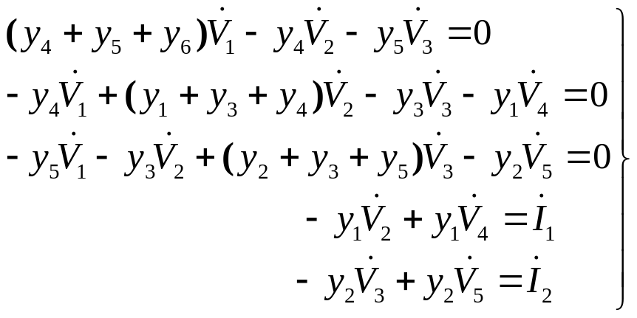
以基尔霍夫第一定律可以列出节点电流方程：
按节点电压整理后得到：
左式中，左端是由各节点流出的电流，右端是向各节点注入的电流。
左式可以表示为规范的形式

Slide 16
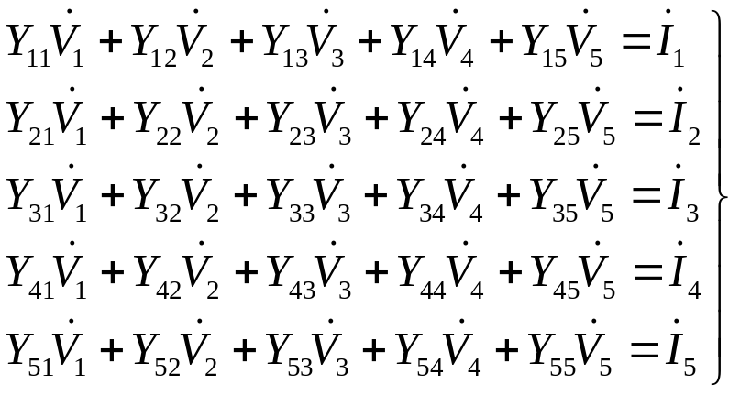
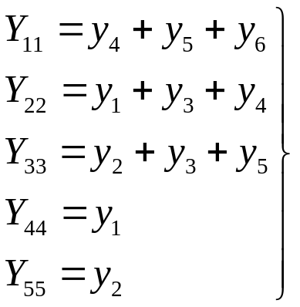
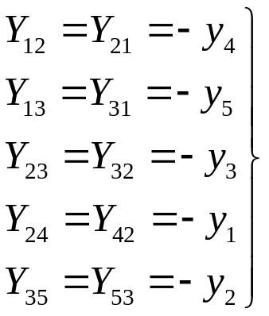
前述式子表示为规范形式如下 ：
可以看出，其中的元素如下；
左式中，即为相应节点间的自导纳及互导纳。其余节点间互导纳为零。

Slide 17
重写规范形式如下 ：
上式为电力网络的节点方程。
节点方程反映了各节点电压与注入电流间的关系。在此例中，除节点4、5外，其余节点注入电流均为0。
在求出节点电压后，就可以求出各支路电流，从而使网络变量得以求解。

Slide 18

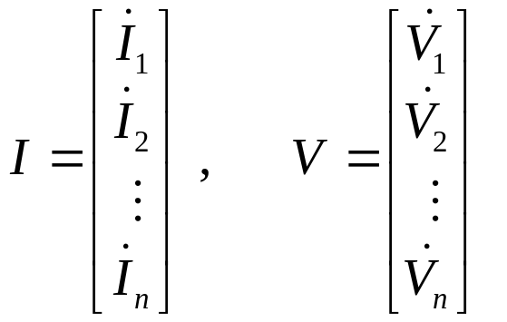
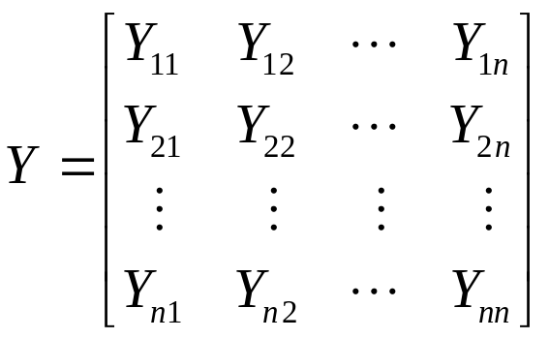
节点方程
一般情况下，如果电力网络有n个节点，则有节点方程：
式中：
分别是节点注入电流列向量及节点电压列向量
Y是导纳矩阵，对角元是节点i的自导纳，非对角元是节点间的互导纳。
Notes:
关联矩阵A：描述电力网络连接情况。只有0，+1，-1三种元素。
5节点6支路，则有5行6列。
行与节点对于，列号与支路号对应。第一行有3个非0元素，说明节点1与3个支路相连，支路为4，5，6。
非0元素为-1，表示支路电流规定的方向是流向节点。1是离开节点。
每列元素所在位置表示相应支路两端节点号，如支路6为连接在节点1的接地支路。
0， 0， 0，-1，-1， 1
-1， 0， 1， 1， 0， 0
0，-1，-1， 0， 1， 0
1， 0， 0， 0， 0， 0
0， 1， 0， 0， 0， 0
Y=A YB AT
YB为支路导纳所组成的对角矩阵。

Slide 19
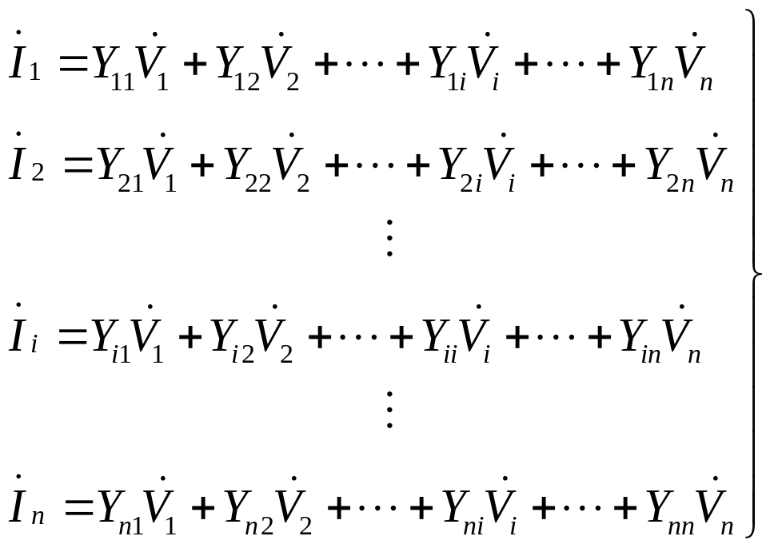
（二）节点导纳矩阵
反映了电力网络的参数及接线情况
由导纳矩阵所构成的节点方程式是电力网络广泛应用的一种数学模型。

Slide 20
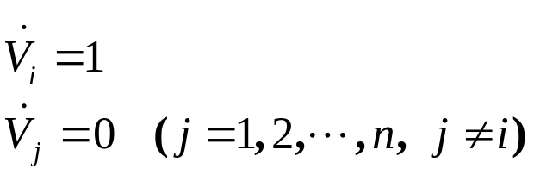
节点导纳矩阵物理意义
节点导纳物理意义：
  如果在节点i加一单位电压，而把其余节点全部接地

Slide 21
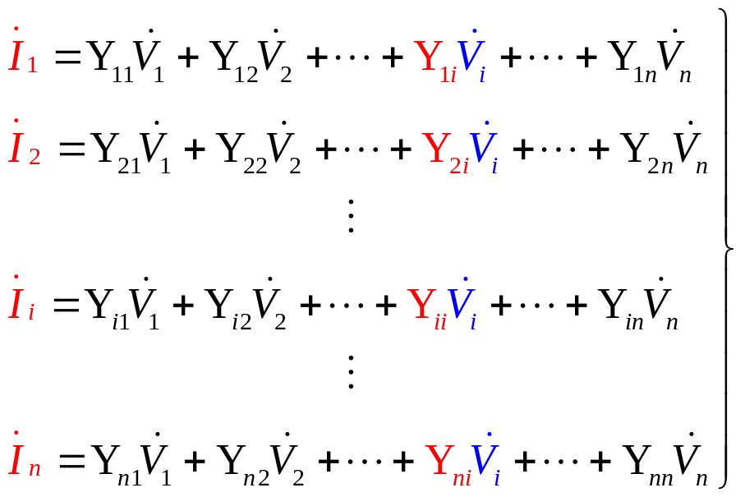
  则上述节点方程式成为
  节点自导纳Y_{ii} ＝节点i加单位电压，其它节点接地时，节点i向电网注入的电流。
  节点互导纳Y_{ji}＝节点i加单位电压，其它节点接地时，节点j向电网注入的电流。

Slide 22
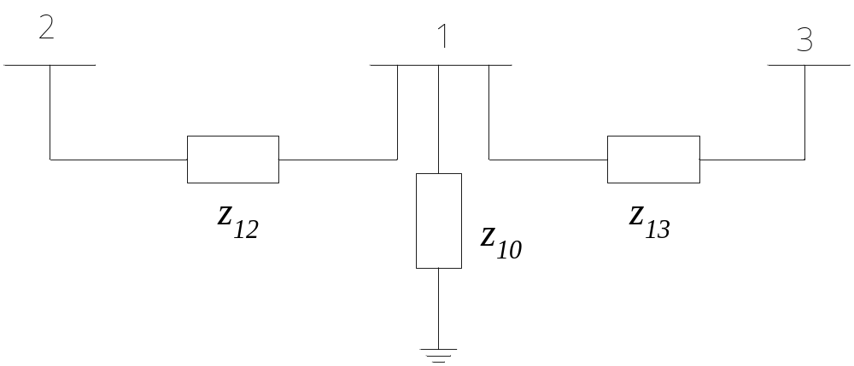
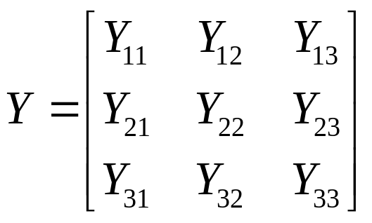
举例
例，有以下三节点网络
导纳矩阵有如下形式，现考虑如何求其中各元素

Slide 23
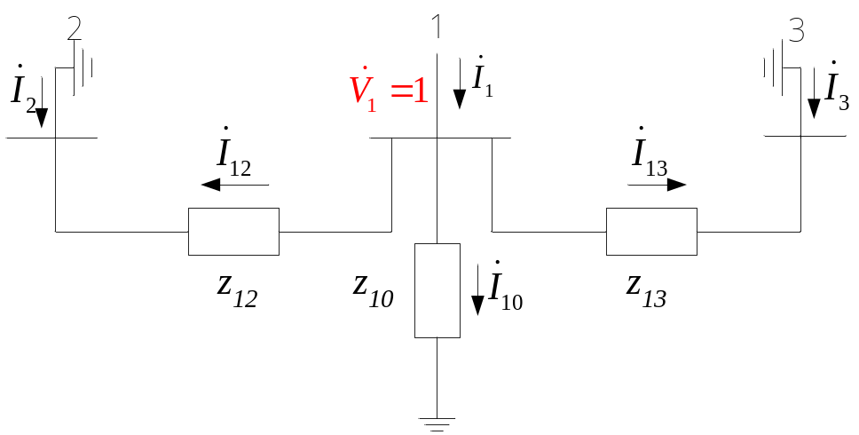
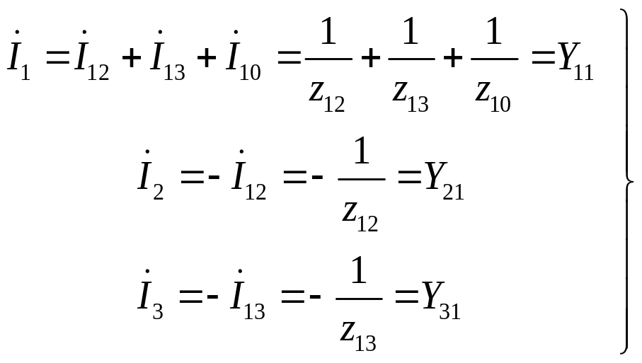
举例
形成导纳阵第一列元素 Y₁₁，Y₂₁，Y₃₁。应在节点1加单位电压，节点2、3接地。
从图中可以看出：

Slide 24
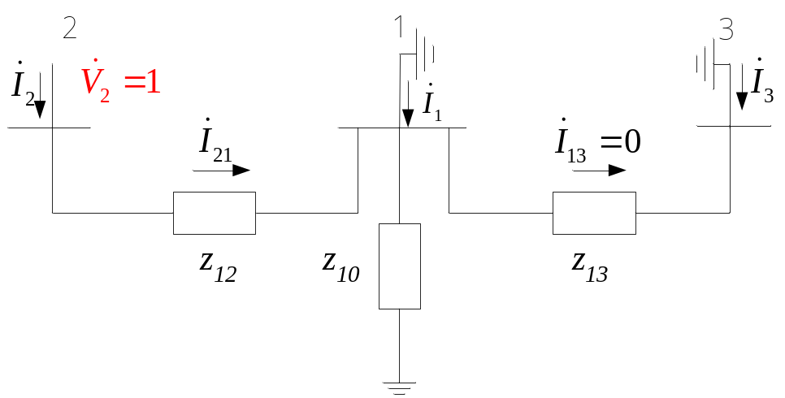
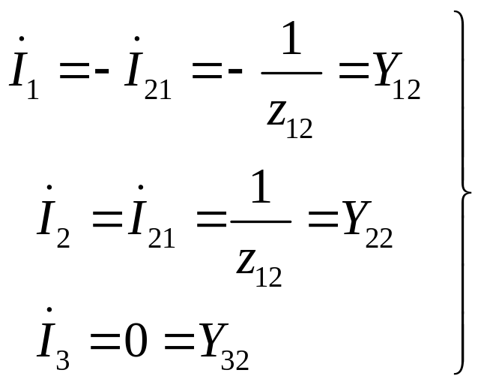
举例
形成导纳阵第二列元素 Y₁₂，Y₂₂，Y₃₂。应在节点2加单位电压，节点1、3接地。
从图中可以看出：

Slide 25
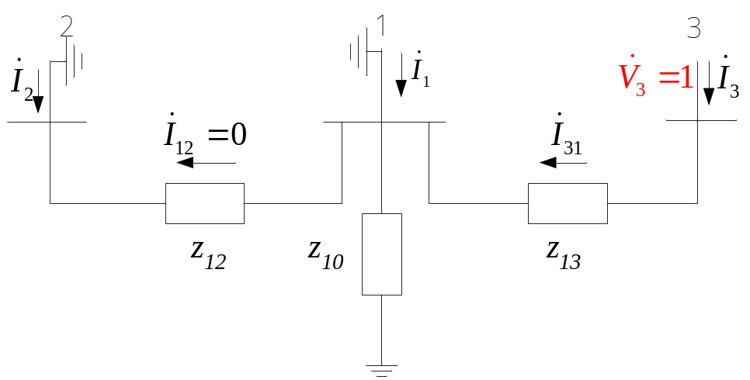
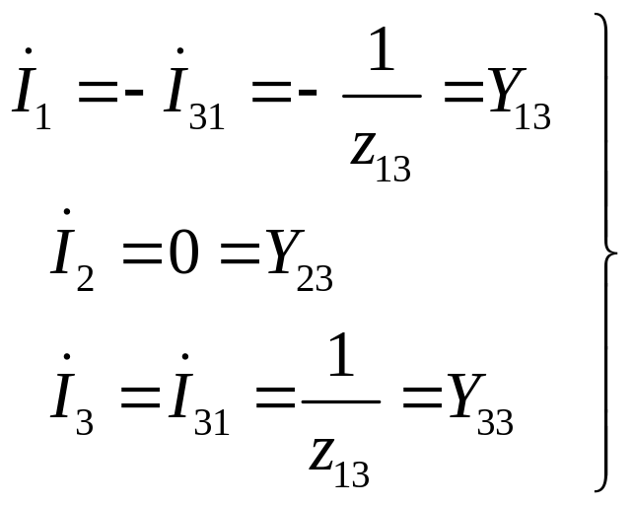
举例
形成导纳阵第三列元素 Y₁₃，Y₂₃，Y₃₃。应在节点3加单位电压，节点1、2接地。
从图中可以看出：

Slide 26
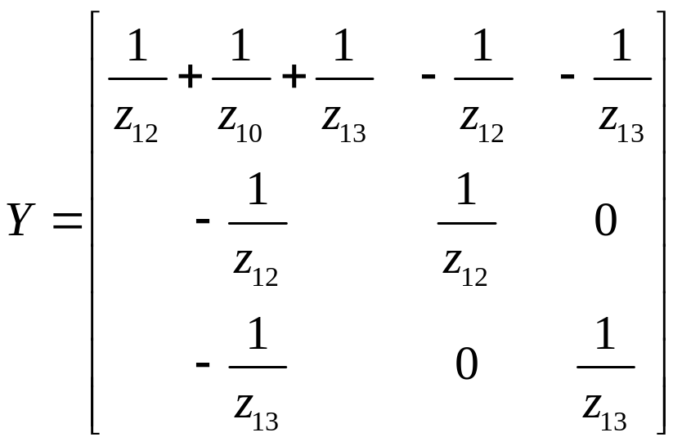
举例
最后，得到该网络的导纳矩阵

Slide 27
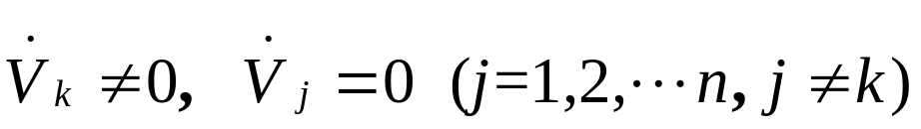
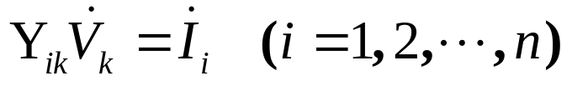
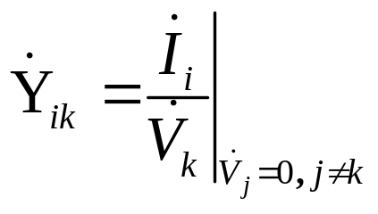
导纳矩阵物理意义（续）
  令
  得
  k=i时，上式说明，当网络中除节点i以外所有节点都接地时，从节点i注入网络的电流同施加于节点i的电压之比，即节点自导纳Y_{ii。}节点i加单位电压，其它节点接地时，节点i向电网注入的电流。
  自导纳Y_{ii}是节点i以外的所有节点都接地时节点i对地的总导纳。显然，应等于与节点i相接的各支路导纳之和。

Slide 28
导纳矩阵物理意义（续）
  k≠i时，上式说明，当网络中除节点k以外所有节点都接地时，从节点i注入网络的电流同施加于节点k的电压之比，即节点互导纳Y_{ik。}节点k加单位电压，其它节点接地时，节点i向电网注入的电流。
  此时节点i的电流实际上是自网络流出并进入地中的电流，所以互导纳Y_{ik}应等于节点i，k间的支路导纳的负值。

Slide 29
节点导纳矩阵特点与构成
特点：
  当不含移相器时，导纳阵为对称矩阵
  导纳矩阵为稀疏矩阵
    出线数2－4条，每行非对角元中仅有2－4个非零元
    例如，节点数分别10，1000的两个网络，平均出线为3
      前者非零元40个，占总数40％。
      后者非零元4000个，占总数0.4％。
  计算时充分利用对称及稀疏性

Slide 30
导纳矩阵特点与构成
阶数等于网络节点数
各行非对角元中非零元个数等于对应节点所连的不接地支路数
各对角元，即各节点的自导纳，等于相应节点所连支路的导纳之和
导纳矩阵非对角元素Y_{ij}等于节点i与j之间的支路导纳负值。

Slide 31
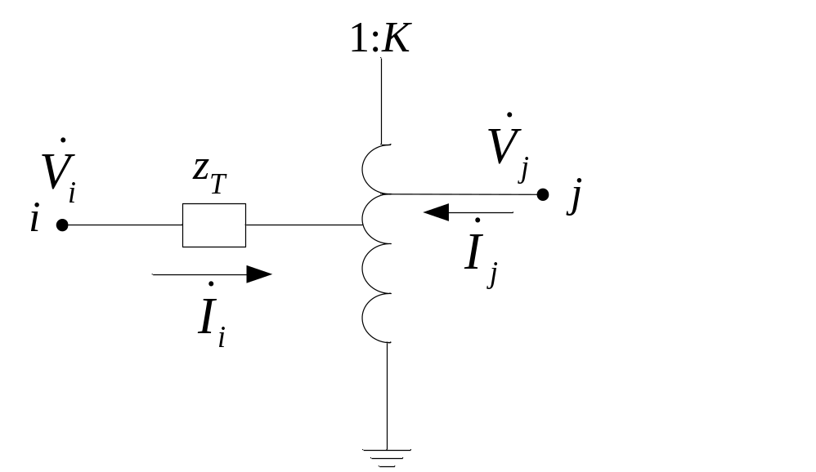
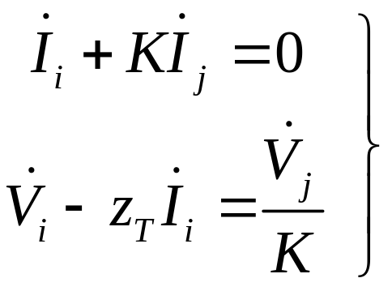
（三）变压器等值电路
忽略变压器励磁回路或作为负荷或阻抗单独处理时，变压器可以用漏抗串联一个无损耗理想变压器来模拟。

Slide 32
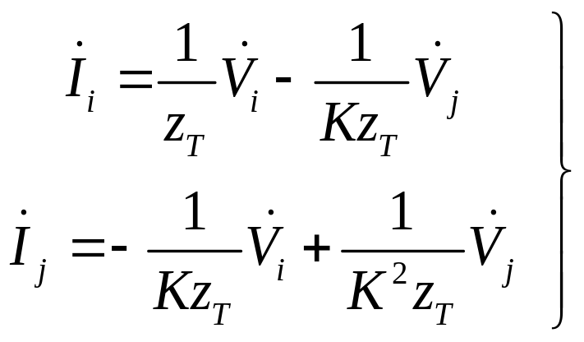
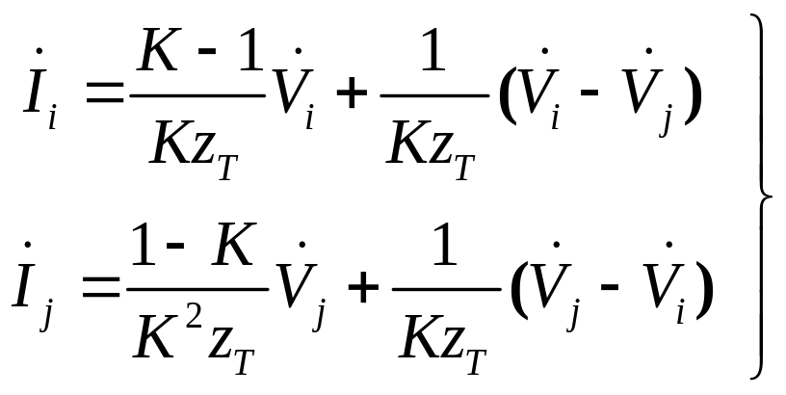
由上式解得：
写成：

Slide 33
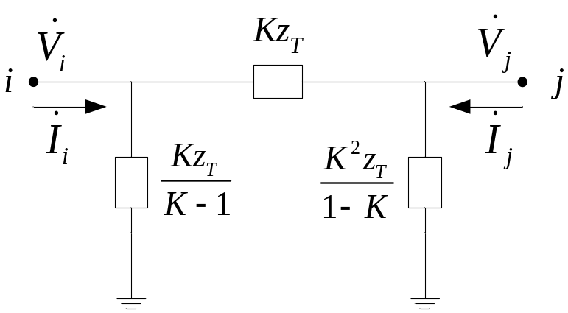
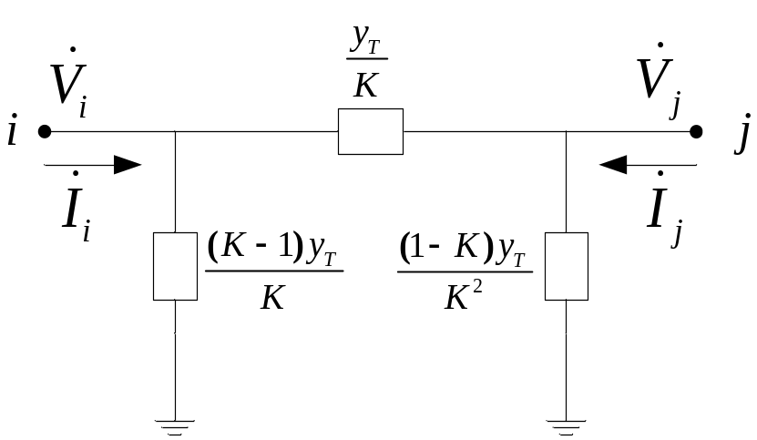
得变压器等值电路：
或用相应导纳表示：
其中，y_{T}=1/z_{T}

Slide 34
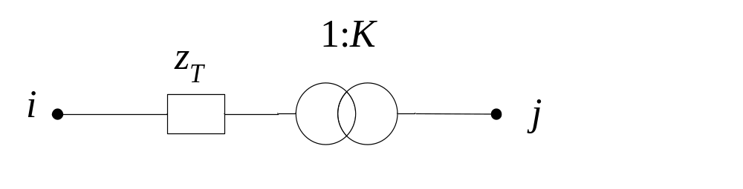
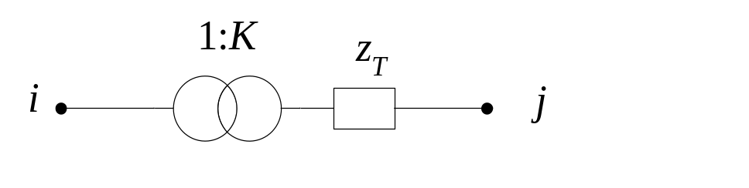
前述漏抗z_{T}是放在变比为1的一侧
思考：
如漏抗z_{T}放在变比为K的一侧时，如何建立相应模型？

Slide 35
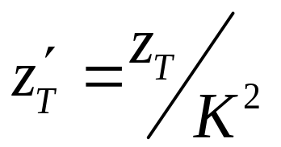
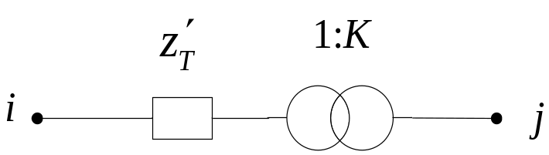
漏抗z_{T}放在变比为1的一侧时：
如漏抗z_{T}放在变比为K的一侧时，可以用：
变化成：

Slide 36
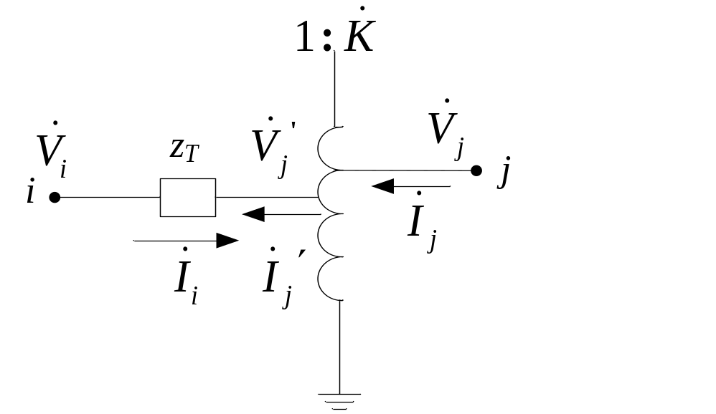
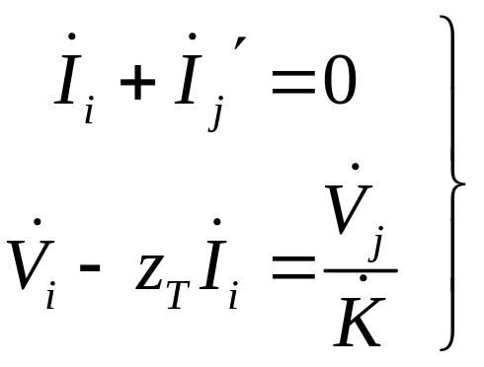
（四）移相器
与变压器不同的是，移相器改变电压相位，因此，变比K是复数。
Notes:
注意：移相器没有等值电路，只有数学模型。

Slide 37


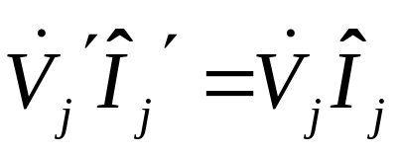


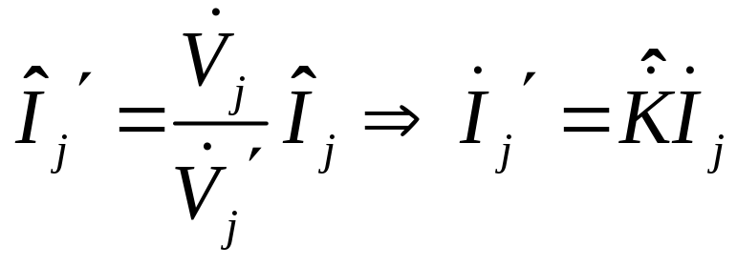
移相器数学模型
要知道 和 的关系，要利用功率守恒原理。
式中， 、 分别是 和 的共轭，从上式得到：

Slide 38
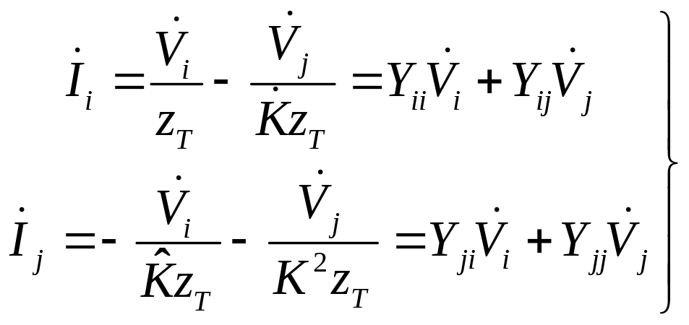
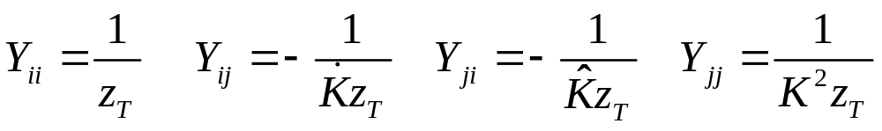
最终有：
其中：
由于变比K为复数，造成Y_{ij}与Y_{ji}不等，因此，移相器没有相应等值电路。而且，含有移相器的电力网络的导纳矩阵不对称。

Slide 39
二、潮流计算概述
电力系统常规潮流计算：根据给定的网络结构及运行条件，求出整个网络的运行状态。
运行状态包括：母线的电压、网络中的功率分布及功率损耗等。

Slide 40
潮流计算的应用场合
潮流计算分离线计算及在线计算
  离线计算：安排运行方式、规划供电方案、故障分析、优化计算
  在线计算：安全分析等

Slide 41
潮流计算的性质
本质上是求解非线性代数方程
在数学上一般都是采用非线性代数方程求解，须采用迭代法。

Slide 42
潮流计算的基本要求
潮流计算的基本要求：
  （1）计算速度；
  （2）计算机内存使用量；
  （3）算法的收敛可靠性；
  （4）程序设计的方便性及算法扩充移植等的通用灵活性。

Slide 43
几种主要的潮流计算方法
基本潮流算法：
  高斯-塞德尔法
  牛顿法
  快速解耦法。
几种改进算法：
  引入泰勒级数的高阶项，提高精度------保留非线性的潮流计算；
  解决病态潮流------最小化潮流计算法。
最优潮流问题：兼顾电力系统的经济性、安全性和电能质量。

Slide 44
三、 潮流计算问题的数学模型
潮流计算所用的电力系统由变压器、输电线路、电容器、电抗器等静止线性元件所构成，并用集中参数表示的串联或并联等值支路来模拟。
潮流计算普遍采用节点法

Slide 45
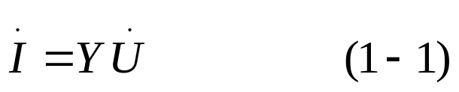
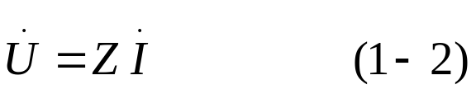
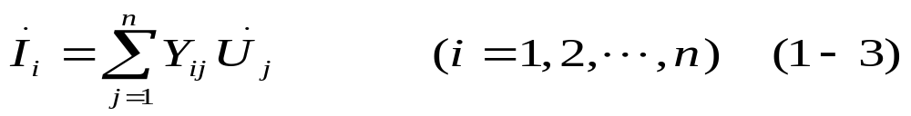
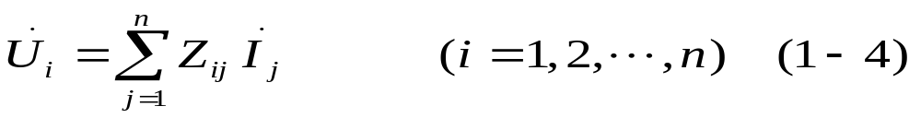
用节点法，节点电压与节点电流之间的关系：
或
其展开式分别是：
上四式中：Y，Z，Y_{ij},Z_{ij}分别是节点导纳矩阵、节点阻抗矩阵及其相应的元素；n为电力系统节点数。

Slide 46
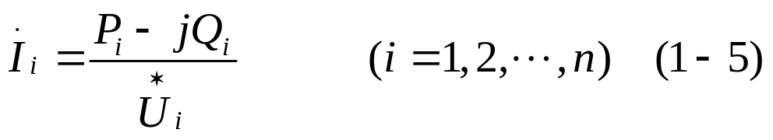
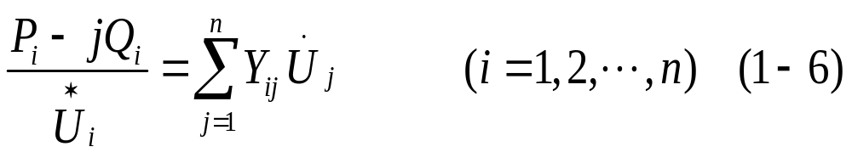
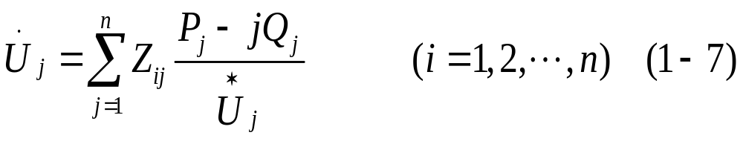
实际中只知道节点注入功率，节点电流和节点功率的关系式：
将上式代入式（1-3）、（1-4）得到：
或

Slide 47

重写（1-6）（1-7）式。这就是潮流计算问题最基本的方程式，是一个以节点电压 为变量的非线性代数方程组。
由此可见，采用节点功率作为节点注入量是造成方程组呈非线性的根本原因。

Slide 48
潮流计算中的方程个数与变量个数
对于电力系统中的每个节点，要确定其运行状态，需要有四个变量；
  有功注入P、无功注入Q、电压模值U及电压相角 θ 。
n个节点总共有4n个运行变量要确定。
式（1-6）或（1-7），总共包括2n个实数方程式，由此仅可以解得2n个未知运行变量。
为此在潮流计算前必须将另外的2n个变量作为已知量而预先指定。

Slide 49
潮流计算中节点分类
PQ节点：给出运行参数（P,Q），待求（ V,θ ）。通常有变电所母线，某些出力P、Q给定的发电厂。
PV节点：给出（P,V），待求（ Q,θ ）。必须有可调节无功电源，用于维持电压值。通常选有一定无功功率储备的发电厂母线。或有无功补偿设备的变电所。
Vθ节点或平衡节点：系统中一般只设一个。待求P,Q。选调频发电厂母线，也可以为提高收敛性而选择出线最多的发电厂母线为平衡节点。

Slide 50



实际电力系统中的节点类型
1. 负荷节点：给定功率P、Q
如图中的3、4节点
负荷节点
发电机节点
4
混合节点
2. 发电机节点：
如图中的节点1，可能有两种
情况：
给定P、Q运行，给定P、V运行
1
5
2
3
过渡节点
3. 负荷发电机混合节点：
PQ节点，如图中的2
负荷节点
4. 过渡节点：PQ为0的给定PQ节点，如图中的5

Slide 51
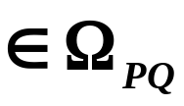
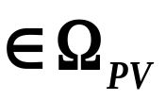
潮流计算中节点类型的划分
1. PQ节点：已知P、Q
负荷、过渡节点，PQ给定的
发电机节点，大部分节点
PQ节点
平衡节点
PV节点
4
1
5
2
2. PV节点：已知P、V
给定PV的发电机节点，
具有可调电源的变电所，少量节点
3
PQ节点
平衡节点：已知V、δ
也称为松弛节点，摇摆节点
PQ节点

Slide 52
P节点
4. P节点：已知P
5. PQV节点：已知P、Q、V
ASVG
6. V节点：已知V
7. Q节点：已知Q
PQV节点
8. PQVδ：已知P、Q、V、 δ

Slide 53
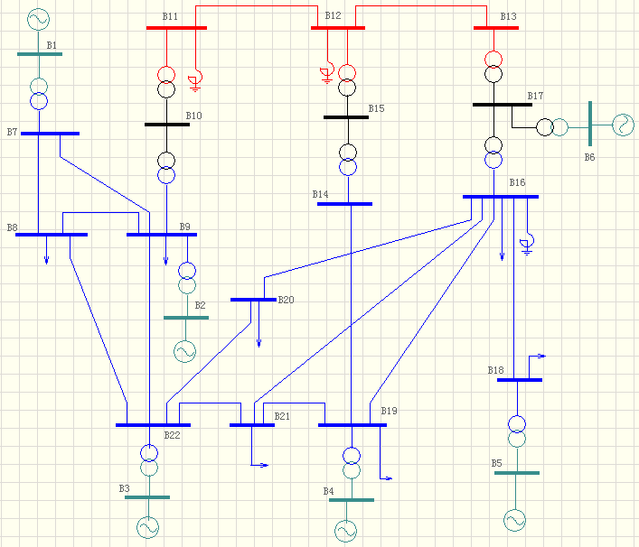
例题：IEEE22节点类型划分
2）除平衡机以外的发电机节点一般选作PV节点，
装有无功补偿装置的中间节点也可选作PV节点
1）平衡节点从发电机节点中选择
平衡节点：
3）负荷节点和其它中间节点一般选作PQ节点
PV节点：
PQ节点：

Slide 54



交流电力系统中的复数电压变量可以用两种坐标形式来表示：
或
而复数导纳为
由上述几式带入（1-6）可得到以下两种潮流方程。

Slide 55




潮流方程的直角坐标形式:
(i=1,2,3,…n)
潮流方程的极坐标形式:
(i=1,2,3,…n)
其中， 表示标号为j的节点与i直接相连，并且包括j=i

Slide 56
每个节点的注入功率是该节点的电源输入功率和负荷需求功率的代数和.负荷需求的功率是取决于用户,称之为不可控变量或扰动变量.
而由某个电源发出的有功,无功功率则是由运行人员控制,是自变量或称为控制变量.
各个节点的电压模值或相角,则属于随着控制变量的改变而变化的因变量或状态变量.
若以p,u,x分别表示扰动变量、控制变量、状态变量,则潮流方程可以用下式表示
f(x,u,p)=0 （1－15）
根据上式,潮流计算的含义就是针对某个扰动变量p,根据给定的控制变量u,求出相应的状态变量x。

Slide 57



四、 高斯-塞德尔法
由式(1-6)可以得:
式中:P_{i}^{s}、Q_{i}^{s}为节点给定的注入有功、无功功率。
假定节点1为平衡节点,其给定电压为 。平衡节点不参加迭代。于是对应这种情况的高斯-塞德尔迭代格式为:
计算U_{i}^{(k+1)}时，用到了(2,i-1)的U_{j}^{(k+1)}，以及(i+1,n)的U_{j}^{(k)}。
(i =2,3,….,n)
Notes:
2007,09,21 end

Slide 58


从一组假定的 初值出发,依次进行迭代计算,迭代收敛的判据是
（1－18）
当系统存在PV节点时，对应于这类节点的电压不修正。并根据对应PV节点电压修正注入功率。

Slide 59
高斯-塞德尔算法的优点:
  原理简单,程序设计十分容易。线性非线性方程组均适用。
  导纳矩阵是一个对称且高度稀疏的矩阵。
    因此占用内存非常节省。
    每次迭代的计算量也小。是各种潮流算法中最小的。
高斯-塞德尔算法的缺点:
  收敛速度很慢。（松散耦合）
  迭代次数将随所计算网络节点数的增加而直线上升
  病态条件的系统，计算往往会发生收敛困难。

Slide 60



为提高算法收敛速度,常用的方法是在迭代过程中加入加速因子a ,即取
式中： 是通过式1-16求得节点i电压的第(k+1)次迭代值； 则是实际采用的节点i电压的第(k+1)次迭代值； a为加速因子，一般取1< a <2。
（1－19）

Slide 61
病态条件的系统
病态条件的系统。
  节点间相位角差很大的重负荷系统；
  包含有负阻抗支路的系统；
  具有较长的辐射型线路的系统；
  长线路与短线路接在同一节点上，而且长短线路的长度比值又很大的系统。
此外，平衡节点所在位置的不同选择也会影响收敛性能。

Slide 62


基于节点阻抗矩阵的高斯－赛德尔法
为克服这些缺点，提出了基于节点阻抗矩阵的高斯－赛德尔迭代法。其迭代公式为:
（1－20）
（1－21）

Slide 63
节点阻抗矩阵的高斯－赛德尔法优点：
  算法的收敛速度比较快。(紧密耦合)
  达到收敛所需迭代次数与网络规模关系不大
主要缺点
  阻抗矩阵所占用的内存量大
  每次迭代的计算量也很大。

Slide 64
五、牛顿－拉夫逊法
(一) 牛顿－拉夫逊法的一般概念
要点：把非线性方程的求解过程变成反复对相应的线性方程进行求解的过程，即通常所称的逐次线性化过程。
对于非线性代数方程组
f(x)=0
即 f _{i}(x₁,x₂,…,x_{n})=0
线性化方法：在待求量x的某一个初始估计值x⁽⁰⁾附近，将上式展开成泰勒级数并略去二阶及以上的高阶项
（1－22）
（1－23）

Slide 65
对f(x)=0在x⁽⁰⁾附近泰勒展开级数并略去二阶及以上的高阶项，得到：
f(x⁽⁰⁾)+f ’(x⁽⁰⁾)∆x⁽⁰⁾=0
（1－24）
上式称为牛顿法的修正方程式。
由此得到第一次迭代的修正量：
∆x⁽⁰⁾=－[f ’ (x⁽⁰⁾]⁻¹ f(x⁽⁰⁾)
（1－25）

Slide 66
从一定的初值x⁽⁰⁾出发，应用牛顿法求解的迭代格式为:
f ’(x^{(k)}) ∆x^{(k)}=－f (x^{(k)})
x^{(k+1)} = x^{(k)}+ ∆x^{(k)}
f ’(x)是函数f(x)对于变量x的一阶偏导数矩阵，即雅可比矩阵J；k为迭代次数。

Slide 67









几何认识
第k+1步
迭代
下一步
迭代
又称切线法。平方收敛性。

Slide 68








例题

Slide 69



(二)牛顿潮流算法的修正方程式
以下讨论f(x)采用功率方程式模型，电压变量则采用极坐标和直角坐标的两种形式。
(1)修正方程的极坐标形式
令 ，则采用极坐标形式的潮流方程是：
对每个PQ节点及PV节点，根据式1-13，有
对每个PQ节点，根据式1-14，有

Slide 70

将上述方程式在某个近似解附近用泰勒级数展开，并略去二阶及以上的高阶项后，得到以矩阵形式表示的修正方程式为（注意下式子右侧有负号）
式中：n为节点总数；m为PV节点数，雅可比矩阵是(2n-m-2)阶非奇异方阵。
（1－30）
除以U只是为了雅可比矩阵元素的表达一致性好些

Slide 71



极坐标雅可比矩阵各元素的表示式
计算 时雅可比矩阵各元素
（1－31）
（1－32）
（1－33）
（1－34）

Slide 72












雅可比矩阵各元素的表示式
计算 i=j 时雅可比矩阵各元素

Slide 73




雅可比矩阵各元素的表示式

Slide 74


(2) 修正方程的直角坐标形式
令 ，对每个节点都有二个方程式，所以在不计平衡节点方程式的情况下，总共有2(n-1)个方程式。
对每个PQ节点，根据式1-11和1-12有
对每个PV节点，还有

Slide 75

采用直角坐标形式的修正方程式为
（1－42）

Slide 76









雅可比矩阵各元素的表示式
雅可比矩阵各元素的表示式如下
（1－43.48）

Slide 77










雅可比矩阵各元素的表示式
雅可比矩阵各元素的表示式如下

Slide 78





雅可比矩阵各元素的表示式
雅可比矩阵各元素的表示式如下
（1－49.54）

Slide 79


雅可比矩阵各元素的表示式

Slide 80





Slide 81
牛顿潮流算法修正方程式特点
以上极坐标及直角类型的修正方程式，有以下特点：
  修正方程式的数目分别为2(n-1)-m个及2(n-1)个，在PV节点所占的比例不大时，两者的方程式数目基本接近2(n-1)个。
  雅可比矩阵的元素都是节点电压的函数；每次迭代，雅可比矩阵都需要重新形成。
  雅可比矩阵的非对角元是否为零决定于相应的节点导纳阵元素Y_{ij}是否为零。
  和节点导纳矩阵具有相同稀疏结构的分块雅可比矩阵在位置上对称，但雅可比矩阵不对称。

Slide 82



牛顿潮流算法修正方程式示例
示例系统：6节点系统，3为PV节点，6为平衡节点。
导纳矩阵结构：

Slide 83
按节点号顺序而构成的分块雅可比矩阵和节点导纳矩阵有同样的稀疏结构。

Slide 84
(三) 修正方程式的处理和求解
实用的牛顿法潮流程序中的程序特点主要有以下三方面
  稀疏矩阵
    “压缩”方式只储存其非零元素
    只有非零元素才参加运算，
  修正方程式的求解过程，采用对包括常数项的增广矩阵以按行消去法进行消元运算。对增广矩阵边形成、边消元、边存储。所需存储量是消元运算结束时用以回代的上三角矩阵。
  消元的最优顺序或节点编号优化。

Slide 85
节点编号优化的方法常有三种
  静态法
  半动态法
  动态法
图1-1是牛顿法潮 流程序原理框图。

Slide 86

图1－1牛顿法潮流程序原理框图
K-迭代次数，T-记录收敛情况的单元
i-行号计数
<<<返回

Slide 87
(四) 牛顿潮流算法的性能和特点
算法优点：
  收敛速度快，算法具有平方收敛特性。所有算法中收敛最快的。4－5次。
  具有良好的收敛可靠性。（取决于有一个良好的起动初值。）
牛顿法所需的内存量及每次迭代的时间均较高斯－赛德尔多，与程序设计技巧有密切的关系。

Slide 88
牛顿法起动初值
平直启动：flat start
U_{i}⁽⁰⁾=1 θ_{i} ⁽⁰⁾=0º
e_{i}⁽⁰⁾=1 f_{i}⁽⁰⁾=0 (i=1,2,…,n;i≠s)
如果电压质量差，或有重载线路而节点间角差很大时，有问题。解决方法：
  用高斯－赛德尔法迭代1－2次
  用直流潮流 ，算初值

Slide 89
六、 快速解耦法
来源于极坐标形式的牛顿法
快速解耦法在内存占用量以及计算速度方面，都比牛顿法有了较大的改进。
文献: Stott B., Fast Decoupled Load Flow．IEEE Trans.PAS.
1974.93(3):859～869

Slide 90




(一) 快速解耦法基本原理
交流高压电网的特点
(1) 在交流高压电网中，输电线路的电抗比电阻大得多
(2) 一般线路两端电压的相角差不大

Slide 91
(一) 快速解耦法基本原理
交流高压电网的特点
由于交流高压电网中输电线路等元件的x>>r，因此
  有功功率的变化主要决定于电压相位角的变化
  无功功率的变化主要决定于电压模值的变化
  反映出N及M二个子块元素的数值相对于H、L二个子块的元素要小的多
所以可以简化

Slide 92
(一) 快速解耦法基本原理
简化第一步：
  将N及M略去不计，得到如下两个已经解耦的方程组
∆P＝－H∆θ (1-55)
∆Q＝－L(∆U/U) (1-56)
这一步简化将原来2n-m-2阶的方程组化为一个n-1及一个n-m-1阶的较小的方程组。
但H及L元素仍然是节点电压函数且不对称。

Slide 93
作进一步简化：
  假设1：线路两端的相角差不大(10。~20。),而且|G_{ij}|<<|B_{ij}|，于是可认为
  cosθ_{ij}≈1；G_{ij}sinθ_{ij}<<B_{ij}
  假设2：与节点无功功率相对应的导纳Q_{i}/U_{i}²通常远小于节点的自导纳B_{ii}，也即
  Q_{ij}<<U_{i}²B_{ii}
计及以上两个假设后，H及L各元素的表示式可简化为
H_{ij}=U_{i}U_{j}B_{ij}
L_{ij}=U_{i}U_{j}B_{ij}

Slide 94
于是H及L可表示为：
H=UB’U
L=UB’’U
式中：U是各节点电压模值组成的对角阵。B’和B’’的阶数不同，分别为n-1及n-m-1阶。
将上面两式代入式1-55、1-56并加以整理得
∆P/U=－B’(U∆θ) (1-63)
∆Q/U=－B’’ ∆U (1-64)
上式中的B’及B’’是节点导纳矩阵的虚部，是常数且对称。

Slide 95
B’及B’’构成－标准型
为了加速收敛速度，对B’和B’’的构成作下列进一步修改
  在形成B’时略去那些主要影响无功功率和电压模值，而对有功功率及电压角度关系很少的因素。包括输电线路的充电电容以及变压器的非标准变比。
  为了减少在迭代过程中无功功率及节点电压模值对有功迭代的影响，将式1-63右端U的各元素均置为标幺值1.0，也即令U 作为单位阵。
  在计算B’时，略去串联元件的电阻。

Slide 96
B’及B’’构成－标准型
于是，快速解耦潮流算法的修正方程式可写为
∆P/U=B’ ∆θ (1-65)
∆Q/U=B’’ ∆U (1-66)
注意上式右端项符号与1－63，1－64相反。

Slide 97

B’及B’’构成－标准型
B’与B’’的具体公式为
以上为XB法，又称标准型。
式中：B_{ij}及B_{ii}分别为节点导纳矩阵相应元素；B_{i0}为节点i的总并联对地电纳；R_{ij}及X_{ij}为相应网络元件的电阻及电抗；
jωi表示Σ号后标号为j的节点必须和节点i直接相联，但不包括i=j的情况。

Slide 98

B’及B’’构成－通用型
标准型B’与B’’的具体公式为
还有BX,称通用型。

Slide 99
B’及B’’构成－通用型
BX（通用型）
  文献：Van Amerongen R A M. A General Purpose Version of the Fast Decoupled Load Flow. IEEE Trans. on PWRS. 1989. 4(2): 760-770
通用型对r>x的绝大部分电力系统具有良好的收敛特性。
文献对BX型进行进一步分析,在一定程度上阐明了快速分解潮流算法的收敛机理：
  Monticelli A, et al. Fast Decoupled Load Flow: Hypothesis, Derivations and Testing. IEEE Trans on PWRS. 1990.5(4): 1425-1431

Slide 100
BX与XB法收敛性的比较
节点数 | 牛顿法 | BX法 | XB法
5 | 4 | 10 | 10
30 | 3 | 5 | 5
57 | 3 | 6 | 6
118 | 3 | 6 | 7

Slide 101
(二)快速解耦法特点和性能
用解两个阶数几乎减半的方程组(一个n-1及一个n-m-1)代替牛顿法的结一个2n-m-2阶方程组，显著地减少了内存需求量及计算量；
系数矩阵B’及B’’是两个常数阵，为此只需在迭代循环前一次形成并进行三角分解组成因子表，在迭代过程中反复应用，大大缩短了每次迭代所需时间。
B’及B’’都是对称阵，为此只要形成并储存因子表的上三角或下三角部分。
线性收敛特性。快速解耦法达到收敛所需的迭代次数比牛顿法多。但总计算速度仍然有大幅提高。
具有较好的收敛可靠性。另外，快速解耦法的程序设计较牛顿法简单

Slide 102
图1-2为快速解耦法的程序设计框图。
(三)元件大R/X比值病态问题
从牛顿法到快速解耦法的演化时在元件的R<<X以及线路两端相角差比较小等假设基础上进行的，当系统不符合这些假设时，迭代就会出现问题。
大R/X比值病态问题是快速解耦法应用中的最大问题。

Slide 103

解决方法有两种
  1.对大R/X比值支路的参数加以补偿
  分为串联补偿法及并联补偿法两种。
    (1)串联补偿法。原理见图1-3，其中Xc数值的选择应满足i-m支路(X+Xc)>>R的条件，这种方法的缺点是如果原来支路的R/X比值非常大，从而使Xc的值选的过大，新增节点m的电压值有可能偏离节点i及j的电压很多，从而导致潮流计算收敛缓慢，甚至不收敛。
    (2)并联补偿法。如图1-4所示。经过补偿的支路i－j的等值导纳为

Slide 104
    并联补偿法不会产生病态的电压现象，克服了串联补偿法的缺点。
  2.对算法加以改进
  采用补偿法要增加节点，当网络中R/X比值的元件数目很多时使计算网络的节点数增加很多。
  采用改进算法就不存在这种问题，但目前改进算法并没有做到完全免除对元件R/X比值的敏感性。

Slide 105

七、 潮流计算软件介绍
1、国际上几种电力系统分析计算软件包

Slide 106
七、 潮流计算软件介绍
2、国内用得较多的几种潮流计算软件简介
(1) BPA 潮流计算程序
简介：美国帮涅维尔电力局（BPA，Bonneville Power Administr-
ation）开发，被中国电力科学院引进吸收，从1984年开始在中国
得到推广应用。程序提供两种潮流计算方法：P_Q分解法和牛顿法
(2) PSASP 潮流计算程序
简介：中国电力科学院开发。程序提供五种潮流计算方法：
P_Q分解法、牛顿法(功率式)、最佳乘子法、牛顿法（电流式）、
P_Q分解法转牛顿法(电流式)
(3) PSS/E 潮流计算程序
简介：美国PTI开发，70年代推向市场，目前已有40个国家200多家
公司应用该程序。提供5种潮流计算方法：牛顿法、解耦牛顿法、
快速牛顿法、高斯－塞德尔法、改进的高斯－塞德尔法

Slide 107

<<<返回

Slide 108

<<<返回

Slide 109
待续 …
下次内容：
二、线性稀疏矩阵方程的直接解

